Slide 1



Nombres
Calcul
Géométrie
OGD/ALG/PROBA
Mesure
Connaitre les solides

Slide 2




OBJECTIF(S) DE LA SÉANCE
©www.laclassedemallory.net
  GEOMETRIE
  Connaitre le vocabulaire des solides
  Identifier certains solides
  Reconnaitre un patron de solide

Slide 3





PRÉ-REQUIS
Identifie les figures planes suivantes.

Slide 4



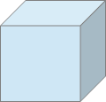
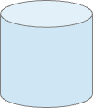
QU’EST-CE-QU’UN SOLIDE
Un solide est une figure géométrique en volume.
Il existe deux sortes de solides.
Non polyèdre
Polyèdre
solide délimité
uniquement par
des polygones

Slide 5



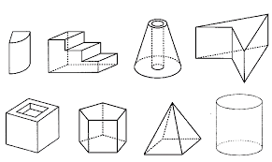
MINI TEST
Quelles figures sont des polyèdres ?

Slide 6

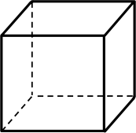
CONNAITRE LE VOCABULAIRE DES SOLIDES
Un polyèdre comporte :
  des faces
  des arètes
  des sommets
ARETE
FACE
SOMMET

Slide 7
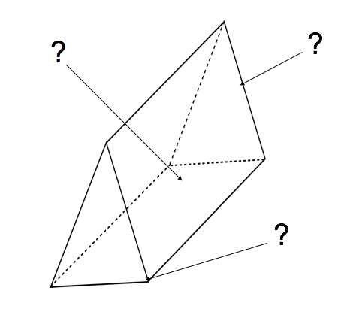
MINI TEST
Complète.

Slide 8

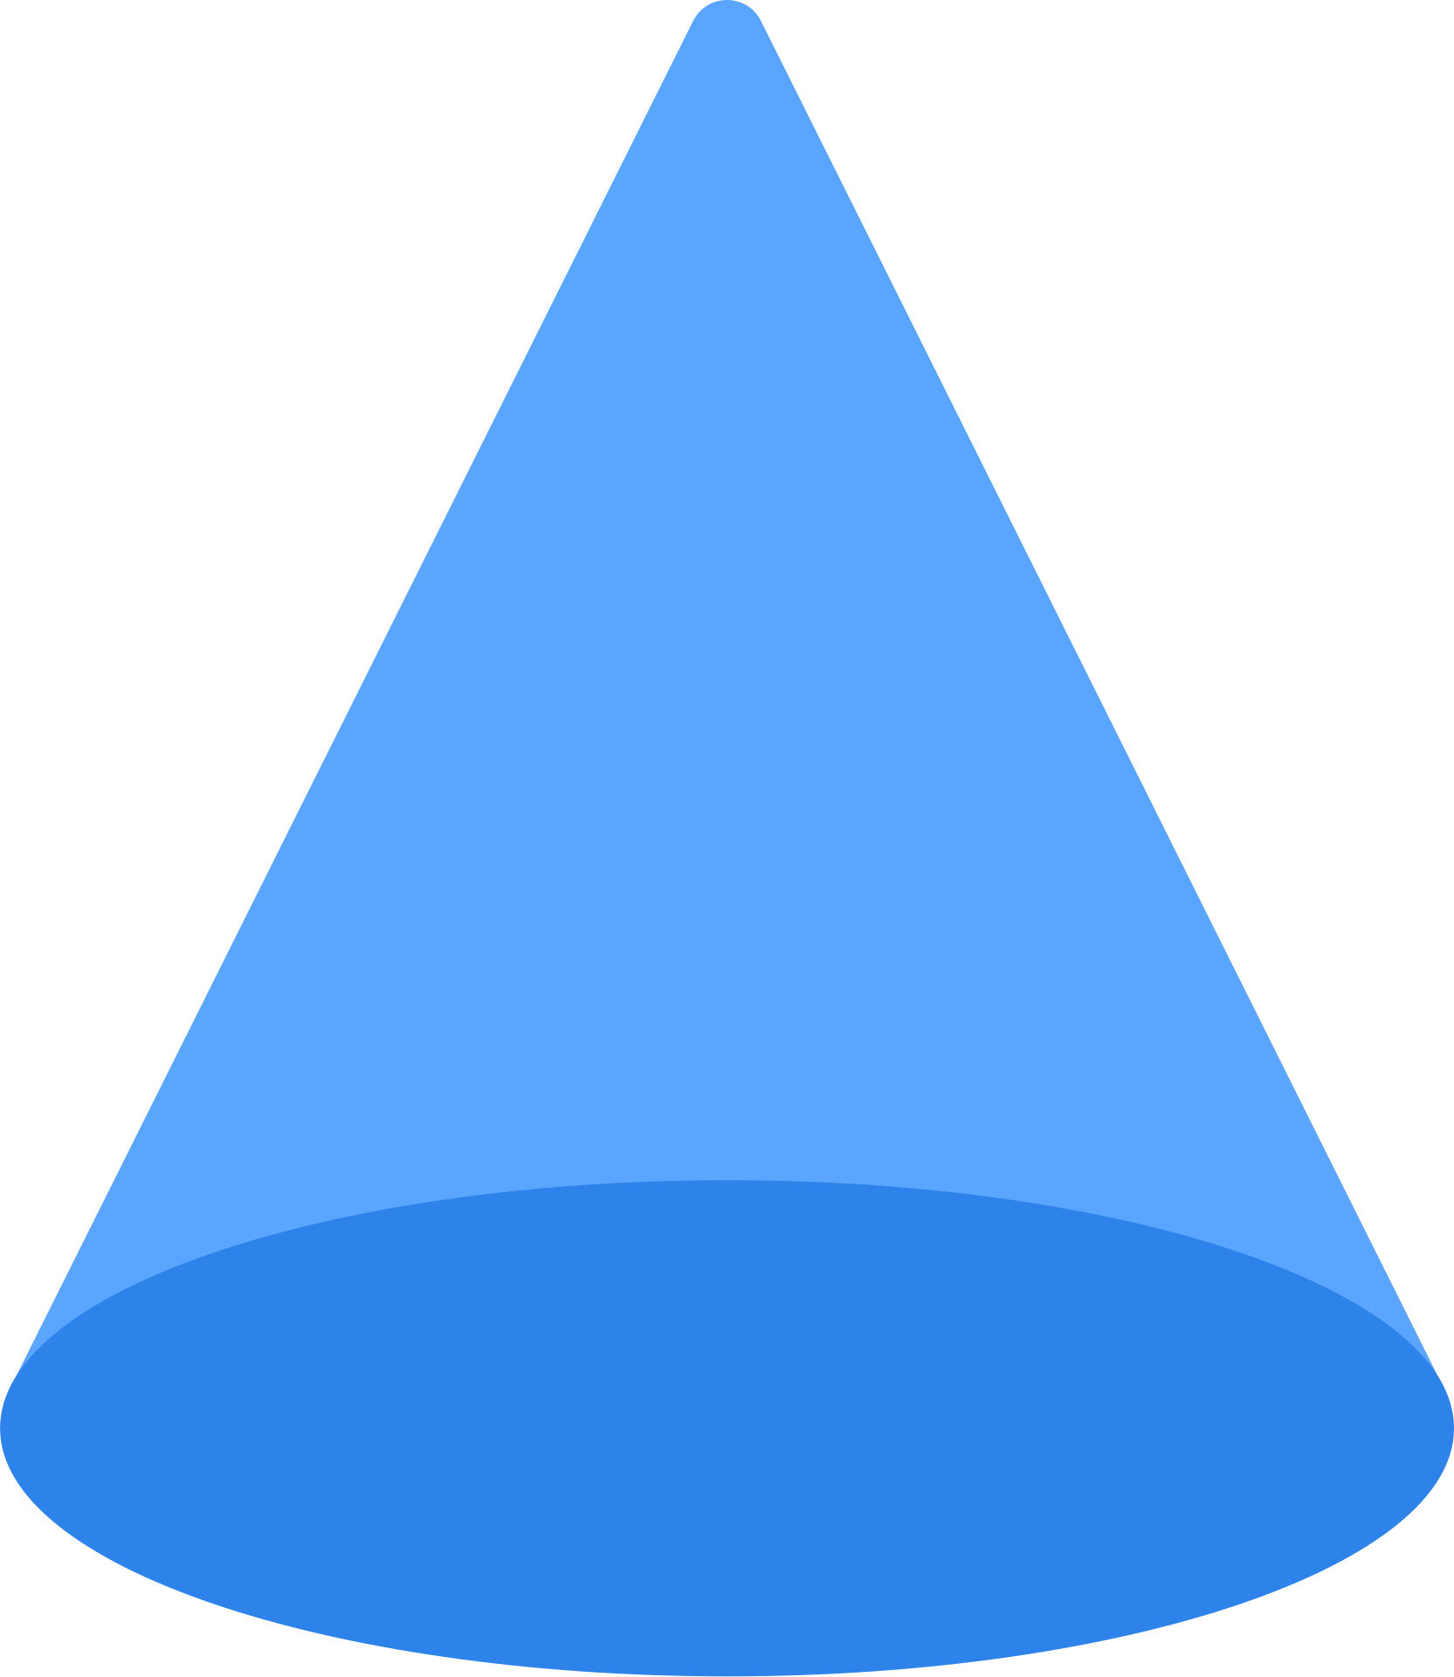
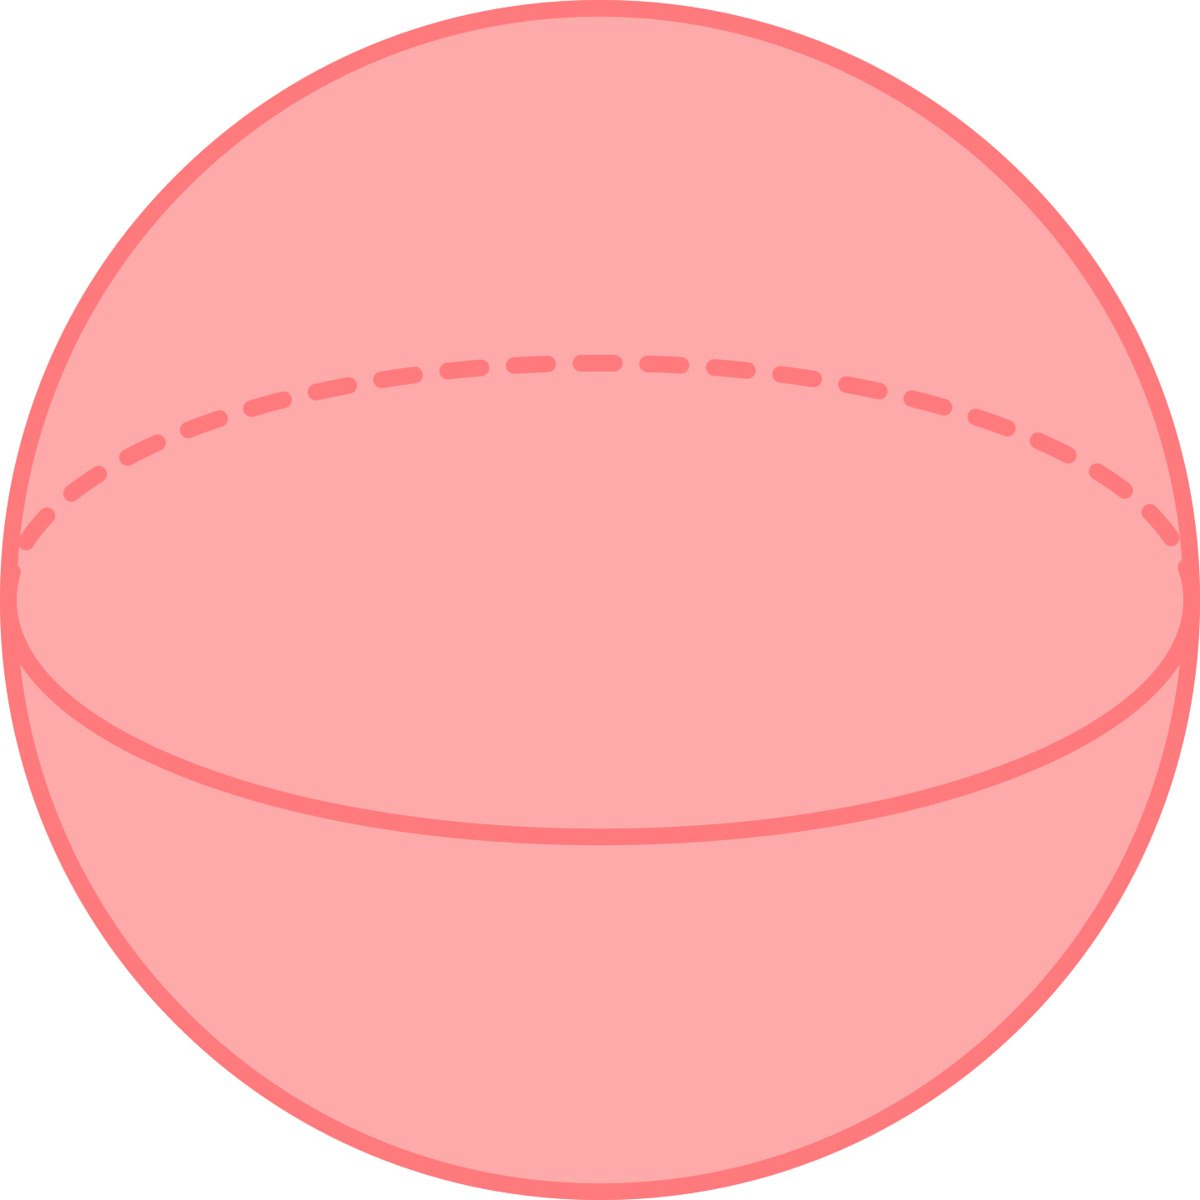
CONNAITRE QUELQUES NON POLYEDRES
Le cylindre
Le cone
La sphère

Slide 9
CONNAITRE LE CUBE
Le cube comporte
- 6 faces carrées
- 8 sommets
- 12 arêtes

Slide 10
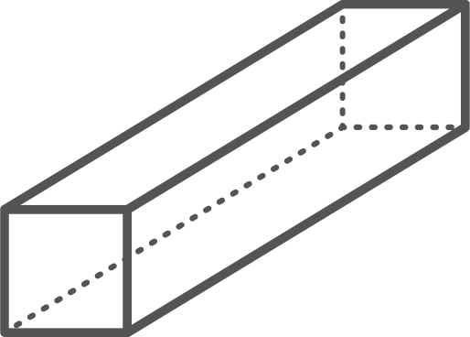
CONNAITRE LE PAVE
Le pavé comporte
- 6 faces rectangulaires
- 8 sommets
- 12 arêtes

Slide 11
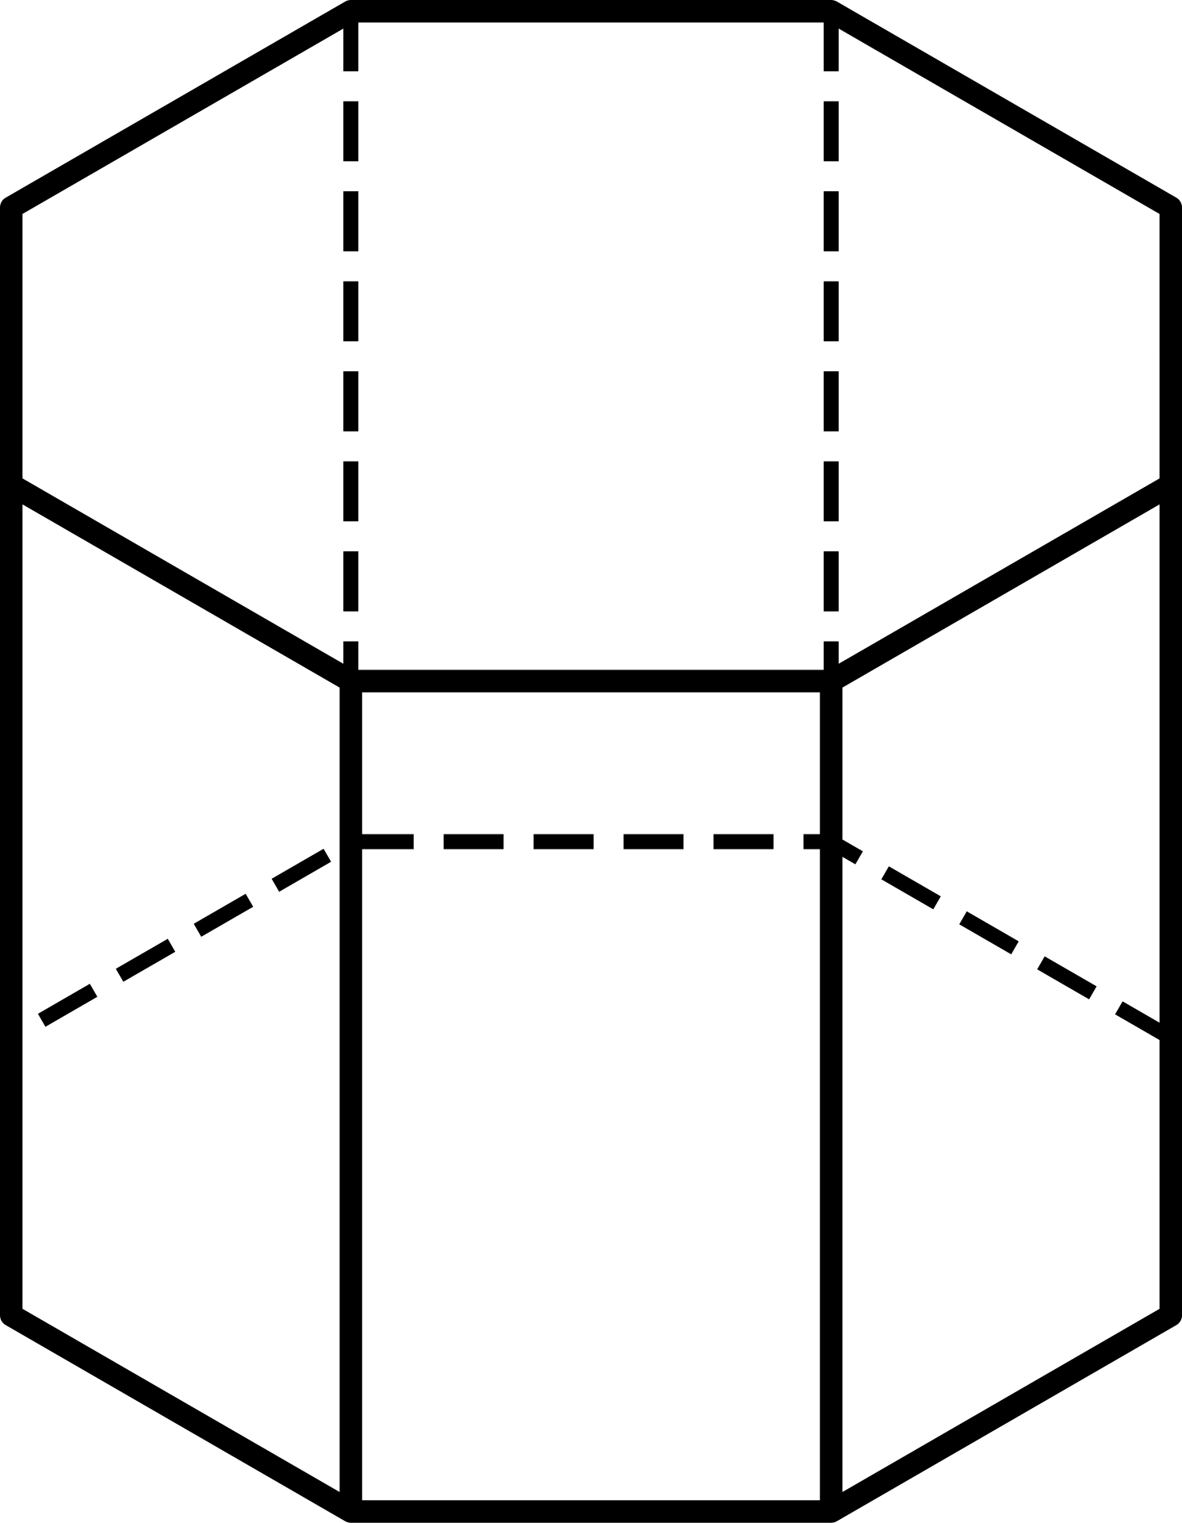
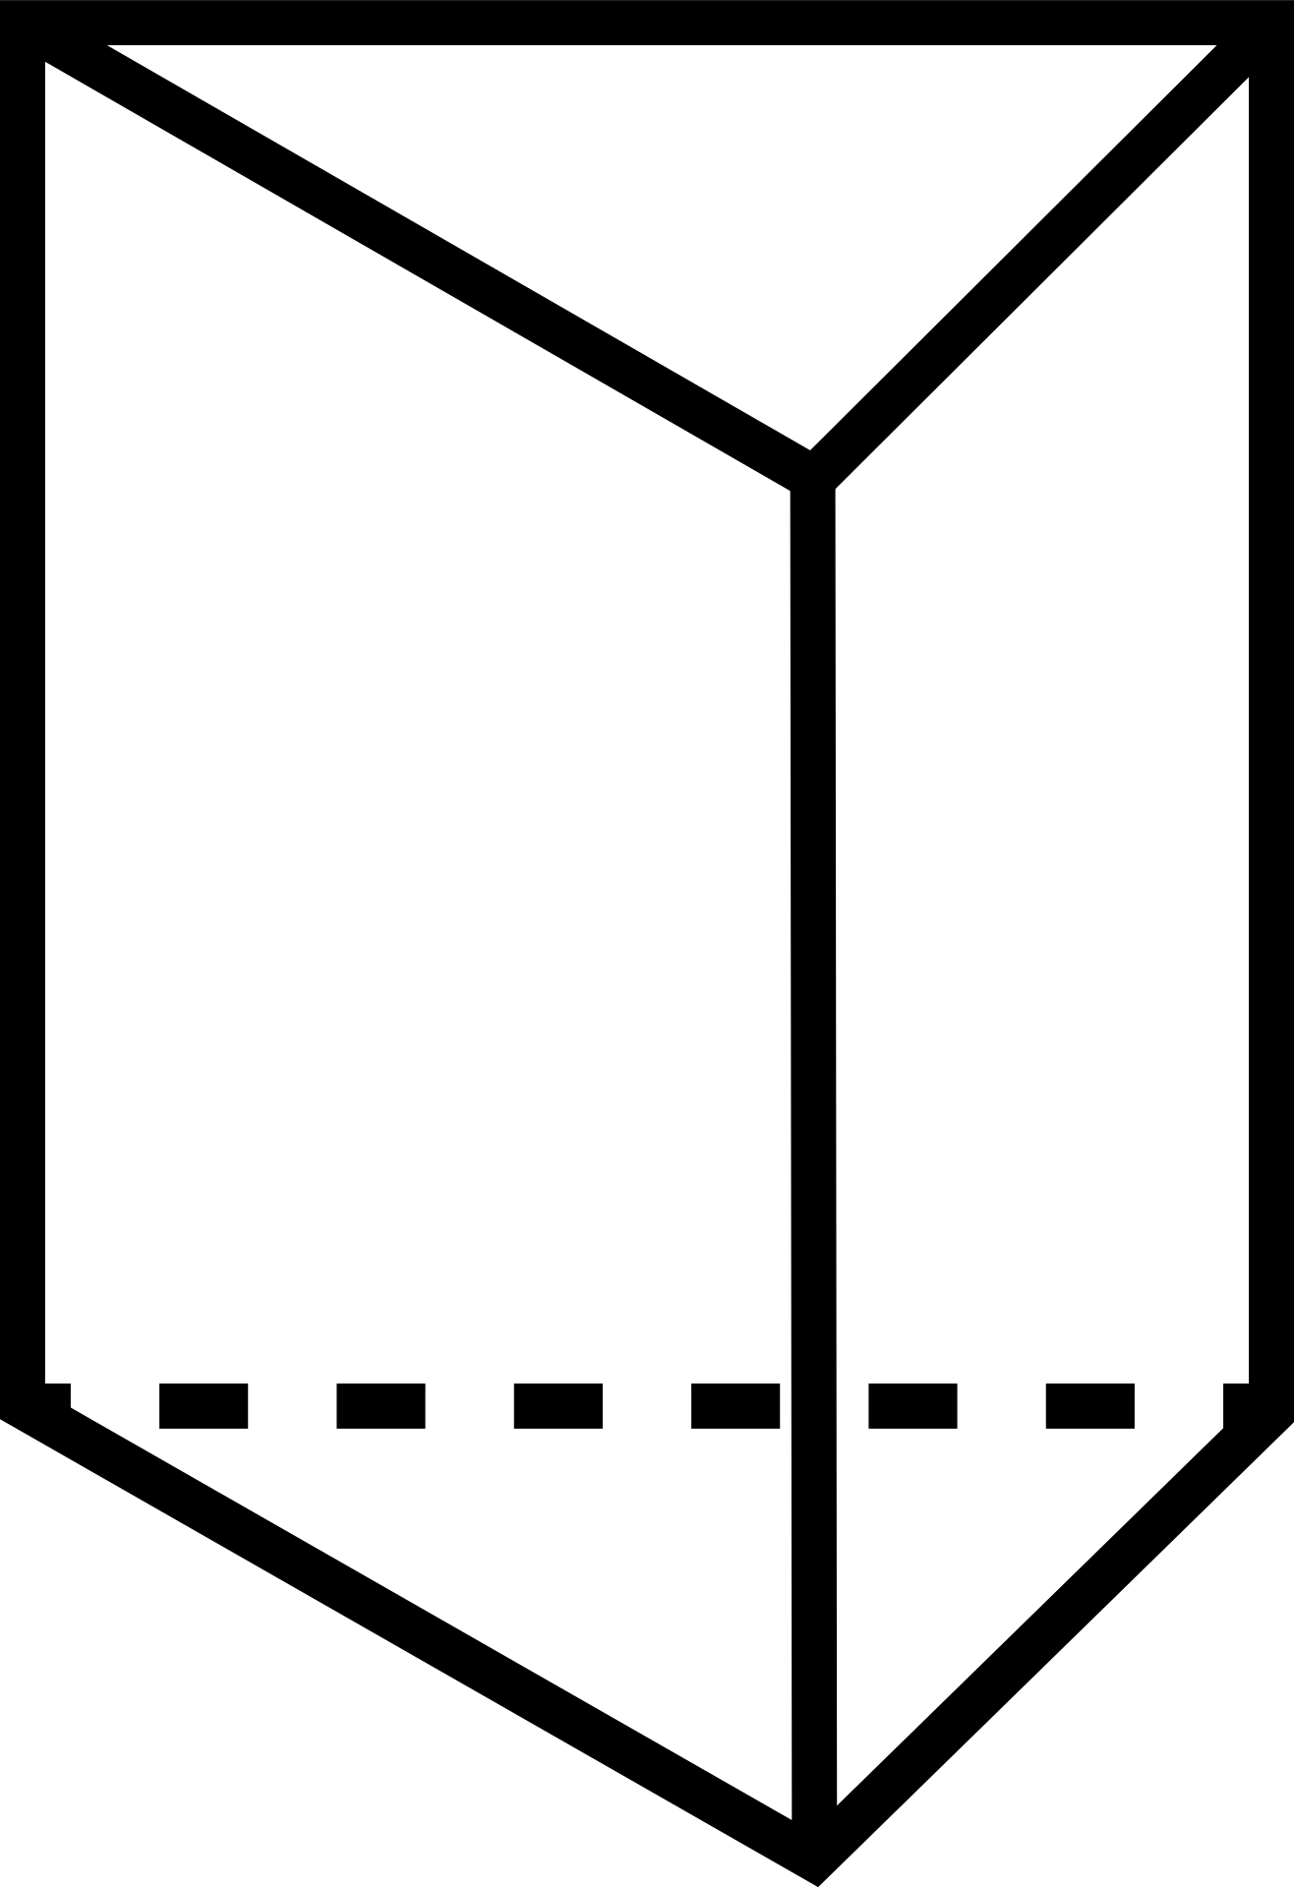

CONNAITRE LE PRISME
Le prisme comporte
  2 faces opposées qui sont des polygones identiques
  les autres faces rectangulaires

Slide 12

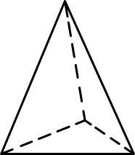
CONNAITRE LA PYRAMIDE
La pyramide comporte
  toutes ses faces triangulaires
OU
  toutes ses faces sauf une triangulaires

Slide 13
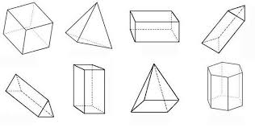
MINI TEST
Identifie les solides

Slide 14
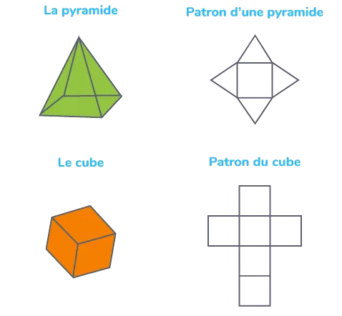
LES PATRONS DE SOLIDE
Pour construire un solide on trace un patron qui reproduit l’ensemble des faces du solide.

Slide 15
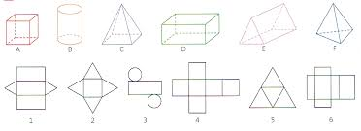
MINI TEST
Associe chaque solide et son patron.

Slide 16



L’ESSENTIEL À RETENIR

